Slide 1
فرهنگ و هنر ـــ پایه ی نهم
فصل سوم
عکاسی

Slide 2
درس اول
عکس های ترکیبی

Slide 3
ترکیب به زبان ساده یعنی آمیختن و یعنی ترکیب زدن چند چیز
به مثال های پایین توجه کنید

Slide 4
ترکیب سری درب رانی با موجودات

Slide 5
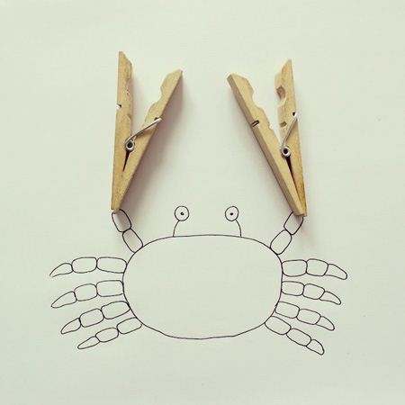
ترکیب حیوانات با اشیاء

Slide 6
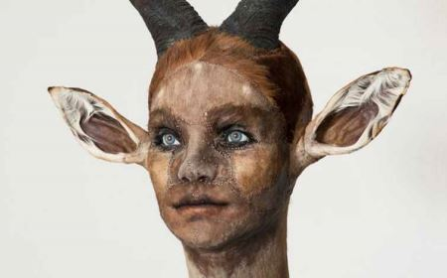
ترکیب سر انسان با حیوانات

Slide 7
ترکیب سر انسان با انسان

Slide 8
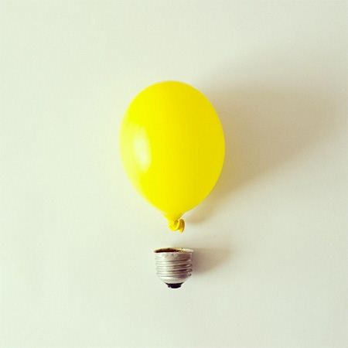
ترکیب نور لامپ با بادکنک

Slide 9
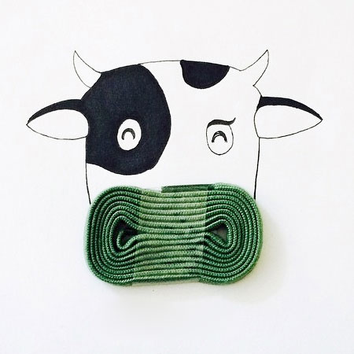
ترکیب حیوانات با اشیاء

Slide 10
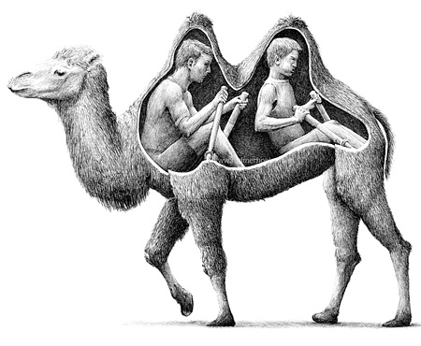
ترکیب انسان با حیوانات

Slide 11
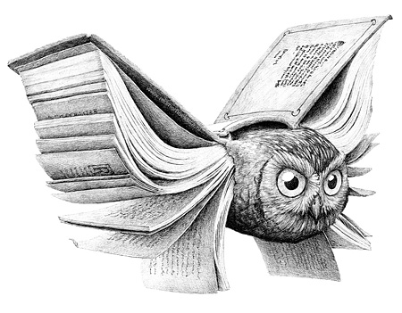

Slide 22
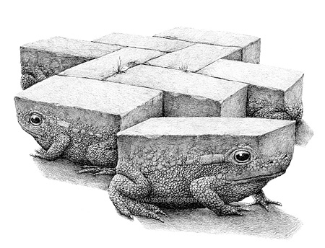
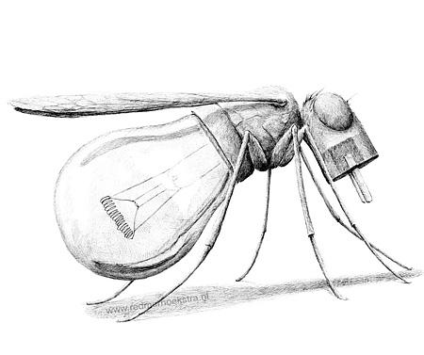
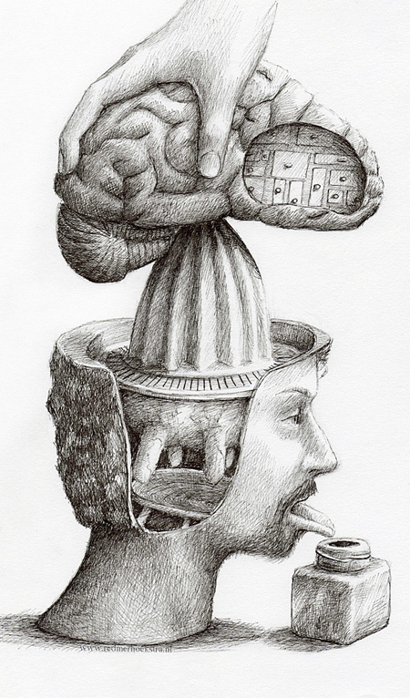

Slide 24
